Slide 1
Plochy veřejných prostranství
Porada KÚPK s ÚÚP a pořizovateli ÚPD
Mgr. Jaroslav Kovanda
ORR KÚPK Babylon 25. - 26. 04. 2019

Slide 2
plochy VP
Vyhláška č. 500/2006 Sb.
§ 7 odst.
(1) Plochy veřejných prostranství se obvykle samostatně vymezují
za účelem zajištění podmínek pro přiměřené umístění, rozsah a
dostupnost pozemků veřejných prostranství a k zajištění podmínek
pro jejich užívání v souladu s jejich významem a účelem.
(2) Plochy veřejných prostranství zahrnují zpravidla stávající a
navrhované pozemky jednotlivých druhů veřejných prostranství a
další pozemky související dopravní a technické infrastruktury a
občanského vybavení, slučitelné s účelem veřejných prostranství.
Pro každé dva hektary zastavitelné plochy bydlení,
rekreace, občanského vybavení anebo smíšené obytné
se vymezuje s touto zastavitelnou plochou související
plocha veřejného prostranství o výměře nejméně 1000
m2; do této výměry se nezapočítávají pozemní
komunikace.

Slide 3
Plochy VP
Otázky k diskusi
1. Co (ne)lze započítat do související plochy veř.
prostranství?
Přesněji – jak vyložit požadavek, že do výměry související plochy veřejných prostranství se nezapočítávají pozemní komunikace?
2. Lze související plochu veřejných prostranství dělit?
Např. lze pro 10 ha plochu bydlení namísto jedné související plochy veř. prostranství o rozloze 5000 m2 vymezit dvě plochy po 2500 m2? Pokud ano, lze dovodit spodní hranici velikosti takových ploch?
3. Roste požadavek na výměru související plochy veřejných prostranství plynule či skokově?
Např. pro plochu bydlení o výměře 3 ha má být vymezena související plocha veřejných prostranství o výměře nejméně a) 1000 m2, b) 2000 m2, nebo c) 1500 m2?

Slide 4
Plochy VP
Co (ne)lze započítat do související plochy veř. prostranství?
Gramatický výklad: „Pozemní komunikace“ – § 2 zákona o pozemních komunikacích, jde o dálnice, silnice, místní komunikace, účelové komunikace.
„Prostor místní komunikace“ – určuje ČSN 73 6110. (Hlavní dopravní prostor, chodníky po stranách i případný zelený pás mezi chodníky a hlavním dopravním prostorem do šířky 3 (8) m dle typu komunikace, i případný středový pás do šířky 20 m včetně, byť zelený).
Materiální výklad: Důvodová zpráva k vyhl. č. 501/2006 Sb.: Důvodem samostatně vymezované plochy veřejných prostranství je jejich nezastupitelná úloha v sídlech pro spolužití a soudržnost společenství jejich obyvatel a pro jejich společenský styk na veřejně přístupných pozemcích a v krajině pro její prostupnost.
Důsledky: musí jít o plochu umožňující svým charakterem podporu spolužití soudržnost obyvatel a jejich společenský styk, tedy nemůže jít např. o zasakovací pás o rozměrech 1 x 1000 m.

Slide 5
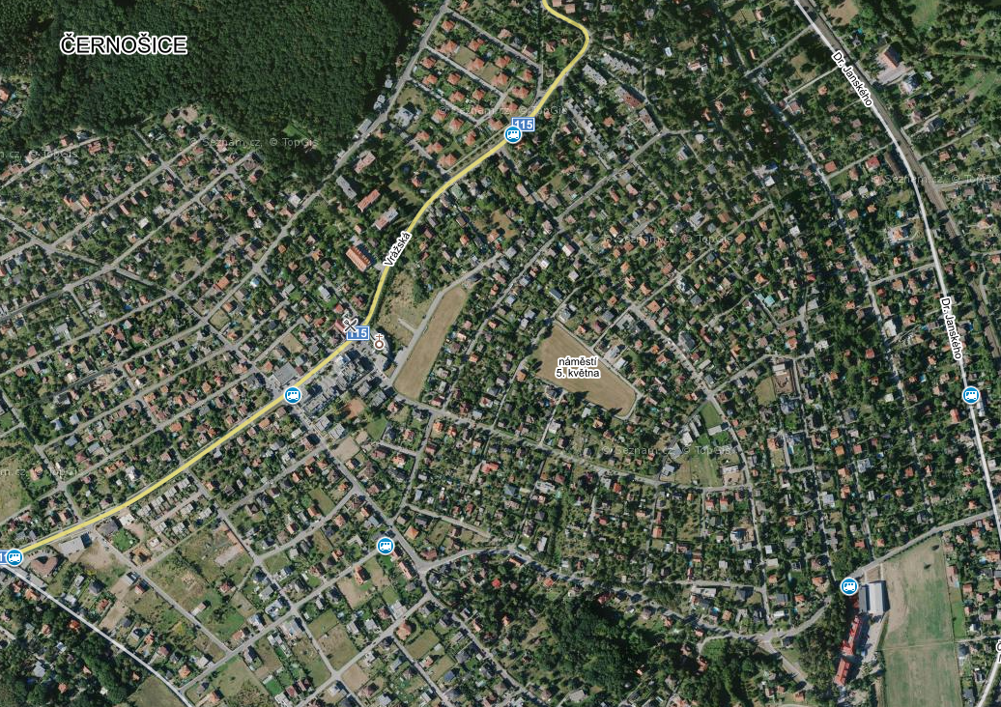
Příklad
Plochy VP

Slide 6
Plochy VP
Lze související plochu veřejných prostranství dělit?
„pro každé dva hektary (…) se vymezuje s touto zastavitelnou
plochou související plocha (…) o výměře nejméně 1000 m2.“
a) nelze dělit, vyhláška hovoří o související ploše, nikoliv o plochách;
b) lze dělit na více ploch, každá taková plocha musí mít nejméně
1000 m2;
c) lze dělit na více ploch, každá taková plocha musí být alespoň tak
velká, aby byla zobrazitelná v měřítku ÚP;
d) lze dělit, každá taková plocha musí svými rozměry umožňovat
deklarované určení pro „spolužití a soudržnost společenství jejich
obyvatel a pro jejich společenský styk na veřejně přístupných
pozemcích;“
e) další možnosti…?

Slide 7
Plochy VP
Roste požadavek na výměru související plochy veř. prostr. plynule či skokově?
a) roste plynule, tedy na každých 20 m2 plochy bydlení, rekreace atd. vzroste minimální výměra související plochy veř. prostranství o 1 m2, resp. na každé 2 m2 vzroste o 0,1 m2 atd. Např. pro 3 ha plochy bydlení vymezit min. 1500 m2.
b) roste skokově, je třeba vymezit min. 1000 m2 na každé započaté 2 ha plochy bydlení, rekreace atd.
Např. pro 3 ha plochy bydlení vymezit min. 2000 m2.
c) roste skokově, je třeba vymezit min. 1000 m2 na každé dokončené 2 ha plochy bydlení, rekreace atd.
Např. pro 3 ha plochy bydlení vymezit min. 1000 m2.

Slide 8
Plochy VP
Diskuse
Co (ne)lze započítat do související plochy veř.
prostranství?
Lze související plochu veřejných prostranství
dělit?
Roste požadavek na výměru související plochy
plynule či skokově?

Slide 9
Děkuji za pozornost
Plochy VP
ORR KÚPK
Oddělení územního plánování
Mgr. Jaroslav Kovanda
tel.: 377 195 563
jaroslav.kovanda@plzensky-kraj.cz

